Slide 1

国連ベクトルタイルツールキット
電子国土・地球地図・地理院地図の技術を国連に移転する中で生まれたオープンソース・ソフトウェアと、共助する実践コミュニティ
地理空間情報からウェブ地図を作り、運営する技術を世界で共有する
SDGs と同様、開発途上国や国際機関のみならず、日本自身が取り組む
他の国の
地理院地図
UNVT Portable
国連内部向け
ウェブ地図
実践コミュニティ
国連
ベクトルタイル
ツールキット
国連オープンGISイニシアティブ
オープンな地理空間情報技術で国連活動を支援する技術者の コミュニティ
国内プロジェクト
地理院地図 Vector
共助によって技術を共有・進展
海外プロジェクト

Slide 2
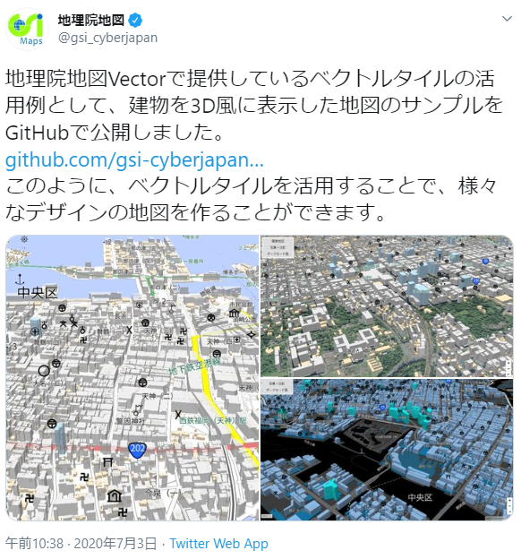
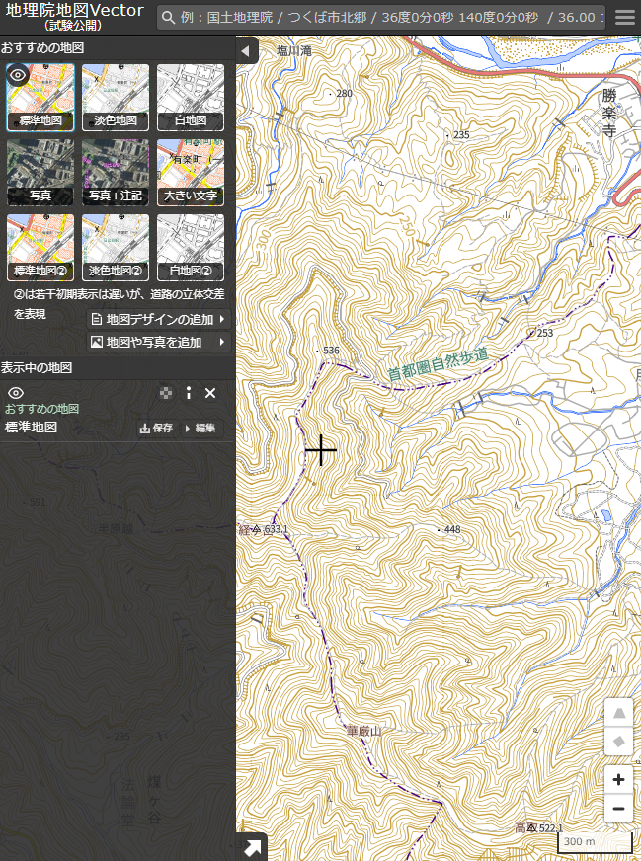
実践例：地理院地図 Vector

Slide 3
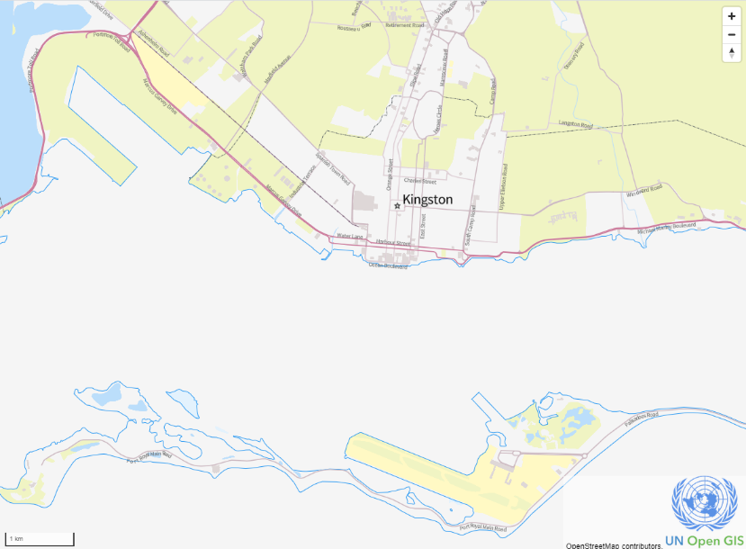
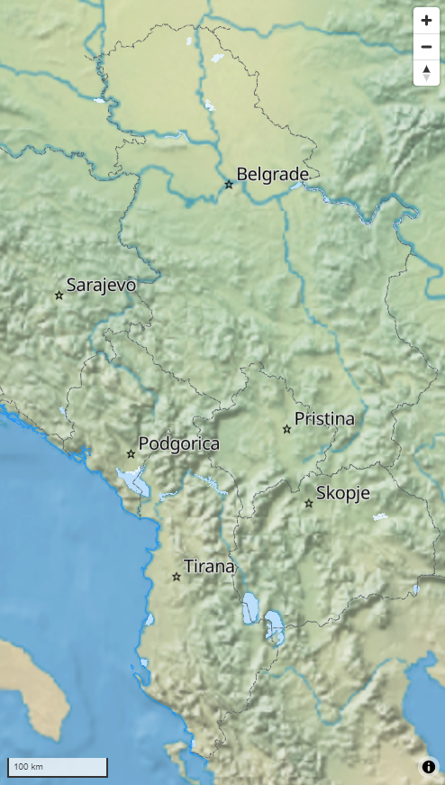
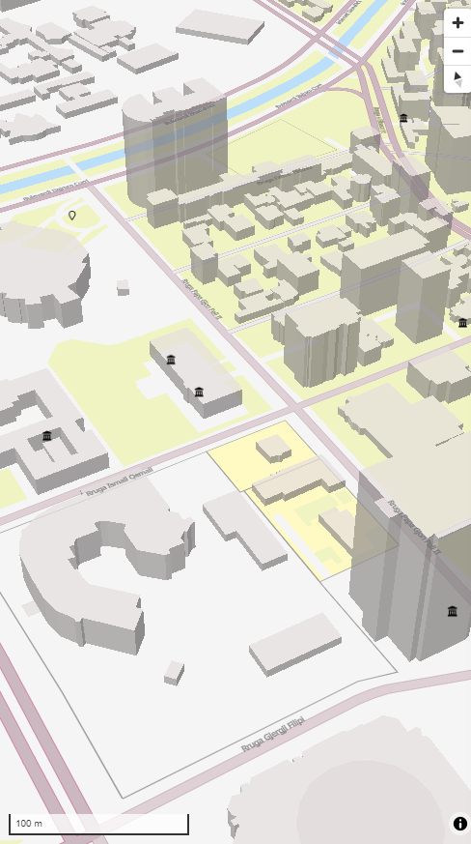
実践例：地域ベクトルタイル実験
カリブ海地域
西バルカン地域
国際会議等の機会に、扱いやすいデータ量に限定して
ベクトルタイルのサンプルを作成して話題提供しているもの。
現在、世界の任意の場所についてベクトルタイルを 生産できるよう、ツールを整備済である。

Slide 4
技術的特徴
ベクトルタイル
データ量が小さい（ファイルサイズが1/4、総データ量が1/10）
スタイルを動的に調整できる（用途に合わせた調整が可能）
地物からのハイパーリンクが可能（他メディアとの連動が可能）
国連ベクトルタイルツールキット
「地理院グレード」の大規模なデータ生産・ホストに耐える頑健性
複雑な「地形図図式」の実装を可能とするスタイル情報の取り扱い
コマンドライン・インタフェース（自動・繰り返し処理に向く。）
⇒「とっつきづらい」だけに、実践コミュニティ※による共助が重要。
※実践コミュニティ
国連地球規模の地理空間情報管理に関する専門家委員会（UN-GGIM）の統合地理空間情報枠組（Integrated Geospatial Information Framework; IGIF）の戦略経路 8「能力と教育」の 8.6.10 で取り上げられている概念。あるテーマに関する関心や問題、熱意などを共有し、その分野の知識や技能を、持続的な相互交流を通じて深めていく人々の集団。
国連ベクトルタイルツールキットの開発や運用に関わる技術者グループは、自らを実践コミュニティとして運営することを目指しているところ。なお国連GGIMの防災作業部会のタスクグループBも、実践コミュニティとして自らを運営することを目指している。

